Slide 1
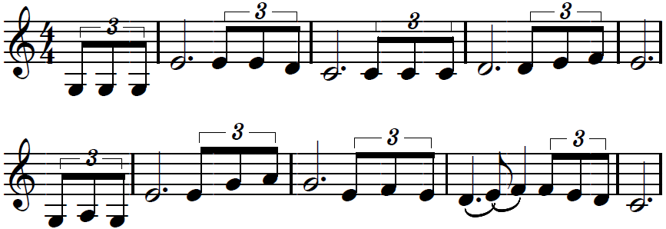
나를 위해 오신 주님(사랑의 손길)
1
나를위해 오신주님 나의죄를 위하여서
유대민족 들-에게 잡히시던--그날밤에
12-1

Slide 2
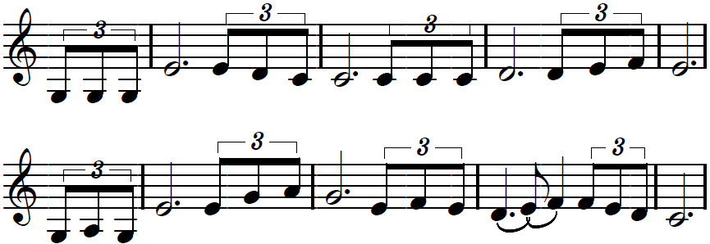
아무런 말 도 - 없이 우리에게 사-랑을
보여주신 주님예수 십자가를--지-셨네
12-2

Slide 3
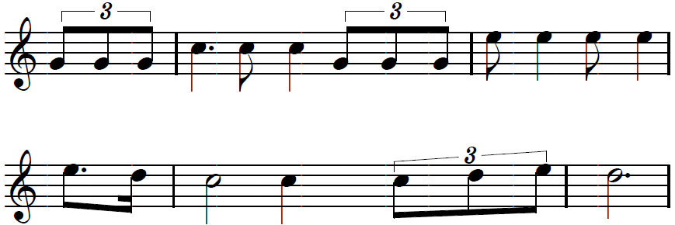
그러나 언 젠 가 주 님 을 부 인 하 며
원 망 하 고 있 을 때 에
12-3

Slide 4
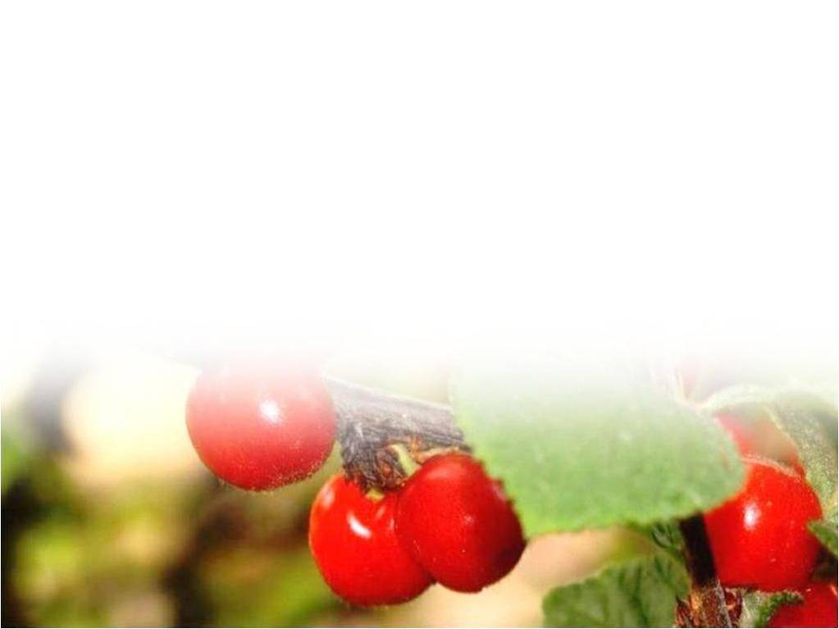
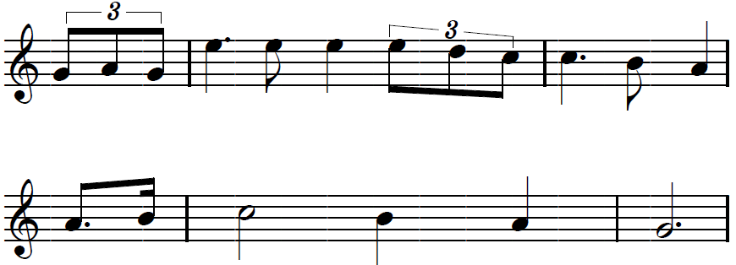
나에게 오 셔 서 사 랑 의 손 길 로
어 루 만 지 셨 네
12-4

Slide 5
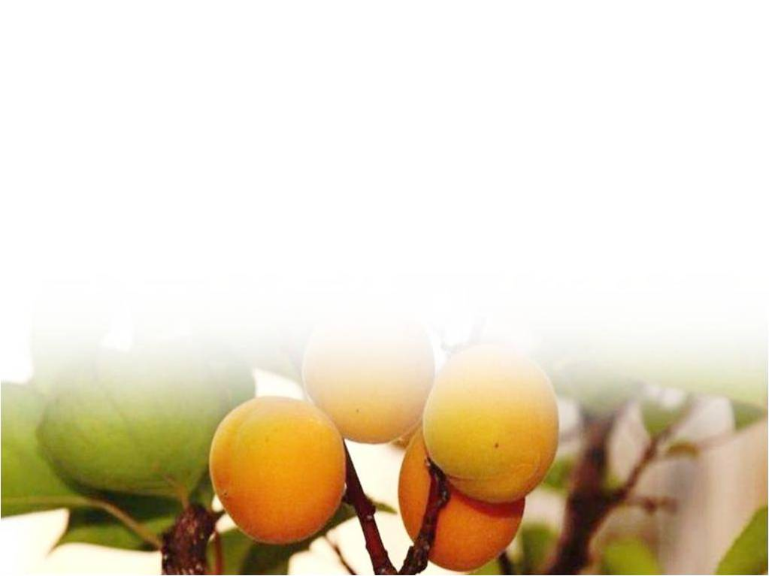
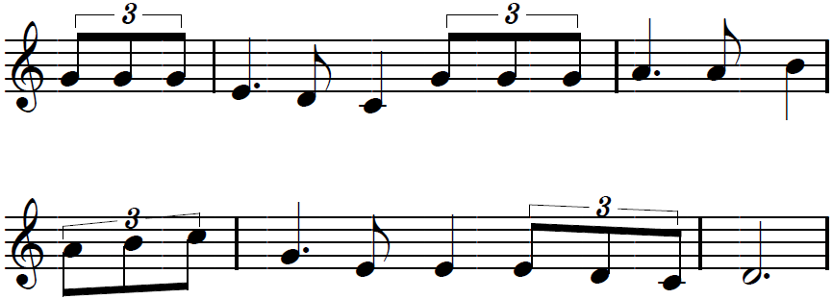
거절할 수 없 어 외 면 할 수 없 어
주 님 의 그 손 을 잡 았 었 네
12-5

Slide 6
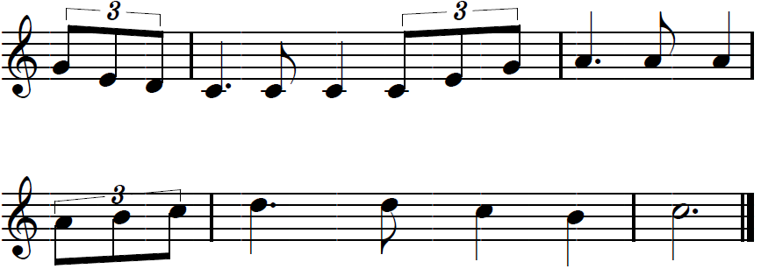
주님의 사 랑 에 뜨 거 운 눈 물 을
흘 리 고 야 말 았 다 네
12-6

Slide 7
2
이세상에 오신주님 나의죄를 위하여서
로마병정 창과칼에 찔리시던--그날오후
12-7

Slide 8
아무런 말 도 - 없 이 우리에게 평 -안을
약속하신 주님예수 십자가에--못박혔네
12-8

Slide 9
그러나 언 젠 가 주 님 을 부 인 하 며
원 망 하 고 있 을 때 에
12-9

Slide 10
나에게 오 셔 서 사 랑 의 손 길 로
어 루 만 지 셨 네
12-10

Slide 11
거절할 수 없 어 외 면 할 수 없 어
주 님 의 그 손 을 잡 았 었 네
12-11

Slide 12
주님의 사 랑 에 뜨 거 운 눈 물 을
흘 리 고 야 말 았 다 네
12-12

